Slide 1
Task 2 Layer 3：商品語意分群與個人增量分析
電子發票消費行為診斷 ｜ 成員 C
以 BERT embedding 建立商品分類，拆解「這個月多花的錢：變貴 vs 買更多」

Slide 2
1. 任務定位與資料
• 任務：商品語意分群 → 重複購買/單價追蹤 → 個人增量分析
• 回答：這個月比平常多花的錢，花在哪些類型商品、是變貴還是買更多
• 輸入（成員 A）：2613 筆明細、3 人、2025-09～2026-05、6 類消費標籤
– BERT [CLS] embedding 2613×768，逐列對齊；直接複用、不重訓
• 關鍵設計：分群中間向量供下游通膨分析使用

Slide 3
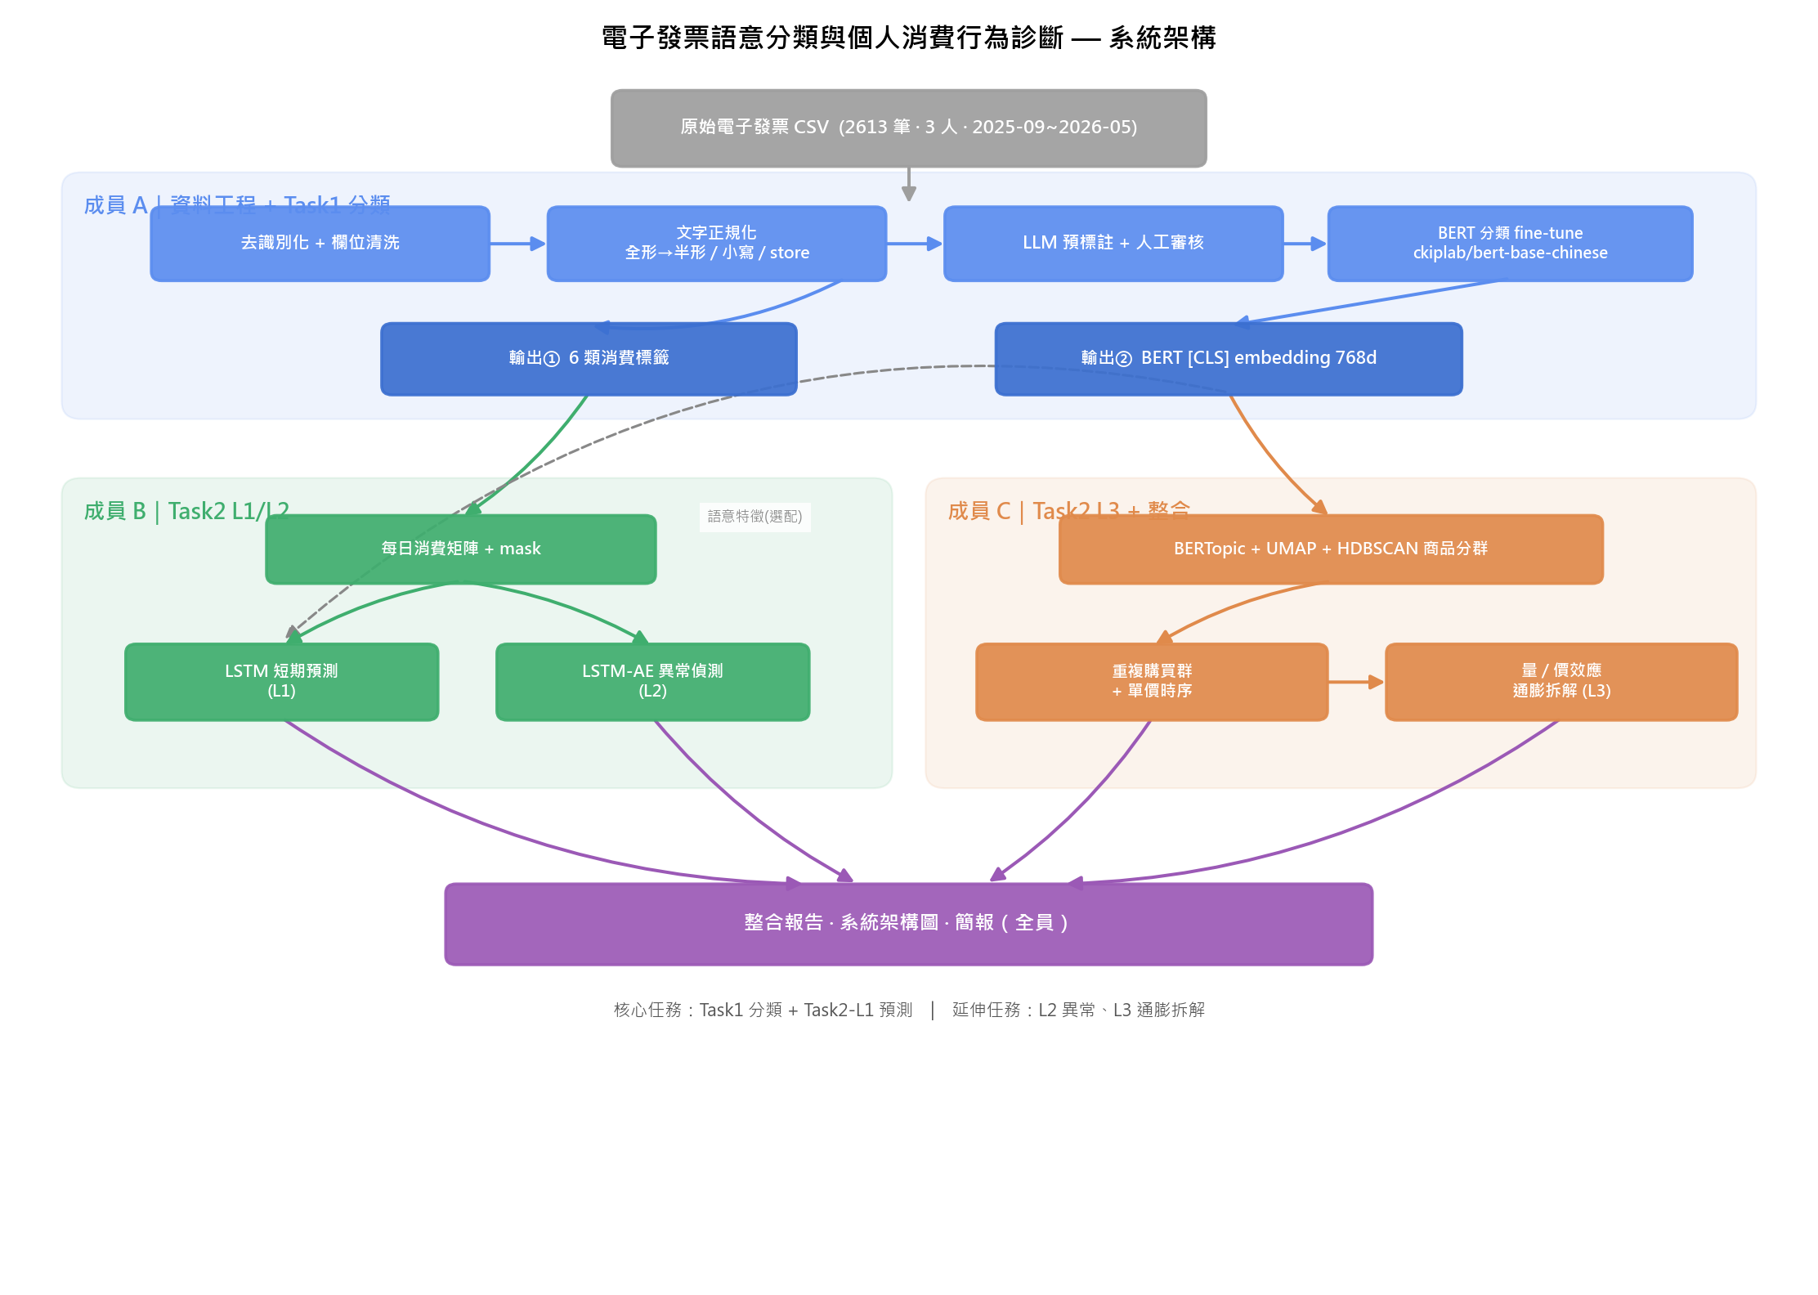
2. 系統架構
A 清洗+分類 → B 時序預測+異常 → C 商品分群+通膨拆解（本報告）

Slide 4
3. 商品語意分群 — 主方法與結果
• 方法：BERT embedding → UMAP(5D, cosine) → HDBSCAN
• 群數 ~110（自動決定，免設 K）、noise 6.9%
• purity 0.99 / homogeneity 0.95 / silhouette 0.88
– 分群品質佳：美式咖啡群（中/大/特大）、牛肉麵店餐點群、手搖飲群

Slide 5
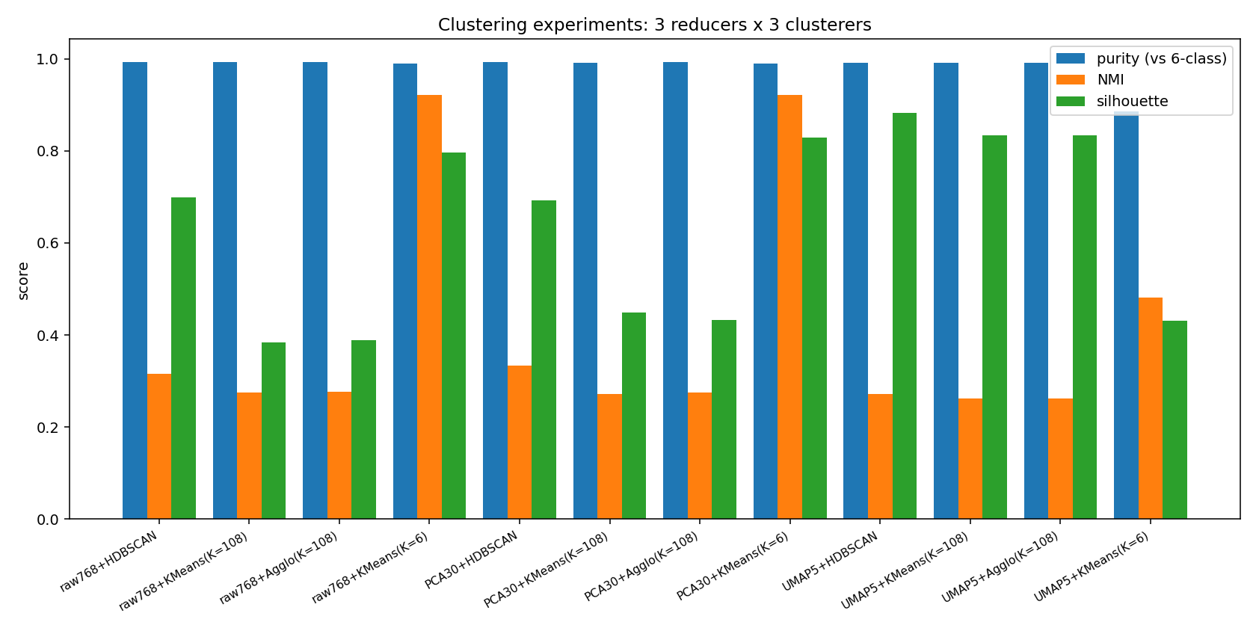
3.1 分群方法對照（為何選 UMAP+HDBSCAN）
• UMAP 把 noise 從 32% 砍到 7%、silhouette 最高 0.88
• BERT emb 直接 KMeans(K=6) 還原 6 類：ARI 0.97 → embedding 品質高

Slide 6
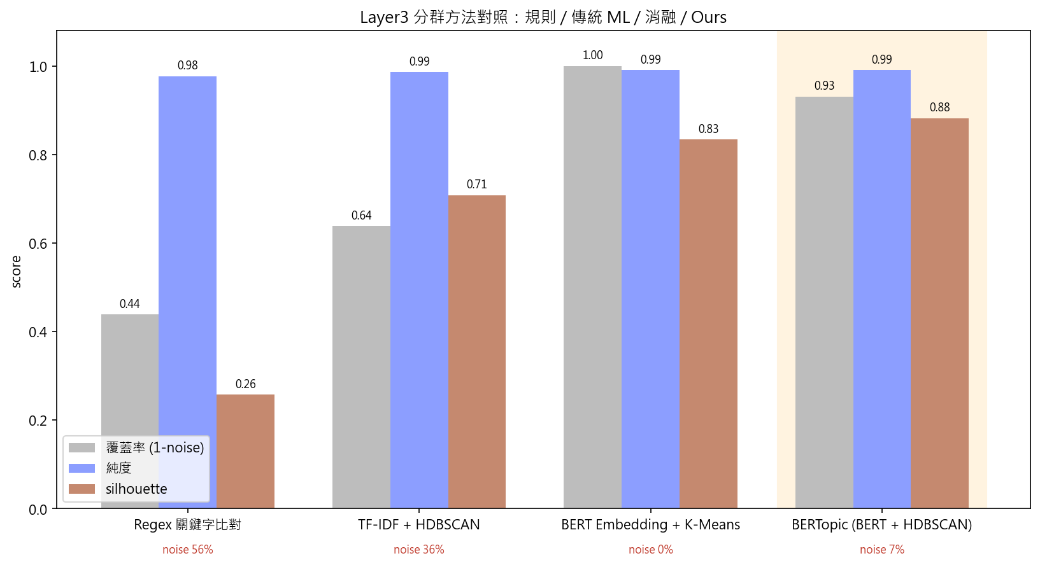
3.2 與 Baseline 對照（驗證方法價值）
• 解決『語意辨識不清』：覆蓋率 Regex 44% → Ours 93%
• 解決『雜訊干擾』：noise TF-IDF 36% → Ours 7%

Slide 7
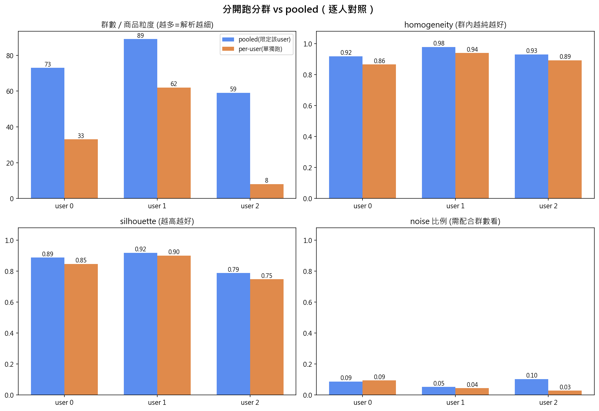
4. 為何三人一起分群（pooled）
• 分群=建公共商品字典(pooled)；診斷=讀個人帳本(分人)
• 分開分群：小資料量 user 2 可分析類型砍半(8→4)、失去跨人可比 → 否決

Slide 8
5. 顆粒度：兩層式商品分類
• 細群 ~110 對增量分析太細 → 合併細群中心向量成『超類型』
– K=15 太粗（134 款揉一團，無法命名）
– K=25 採用：飲料/咖啡/正餐/拉麵分開，bar 數適中、好講故事
– K=35 類別更純但略瑣碎
• 最終兩層：精準層（細群，追單一商品）＋ 故事層（超類型 K=25）

Slide 9
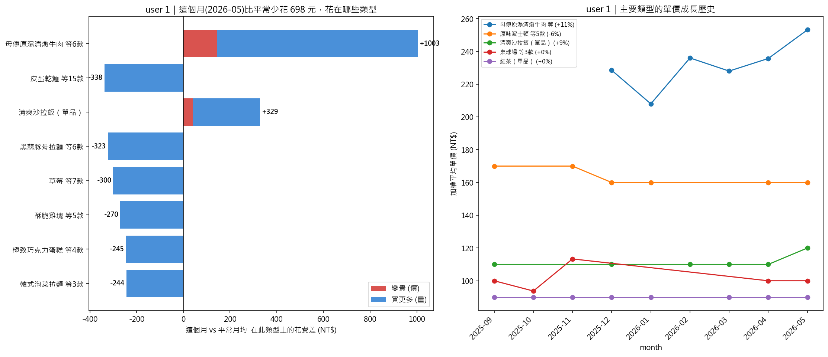
6. 主結果：個人增量分析（精準層）
• 這個月 vs 平常月均，按類型拆成『變貴(價)』與『買更多(量)』
• 右圖：各類型單價成長歷史（清燉牛肉 +11%、波士頓 −6%）

Slide 10
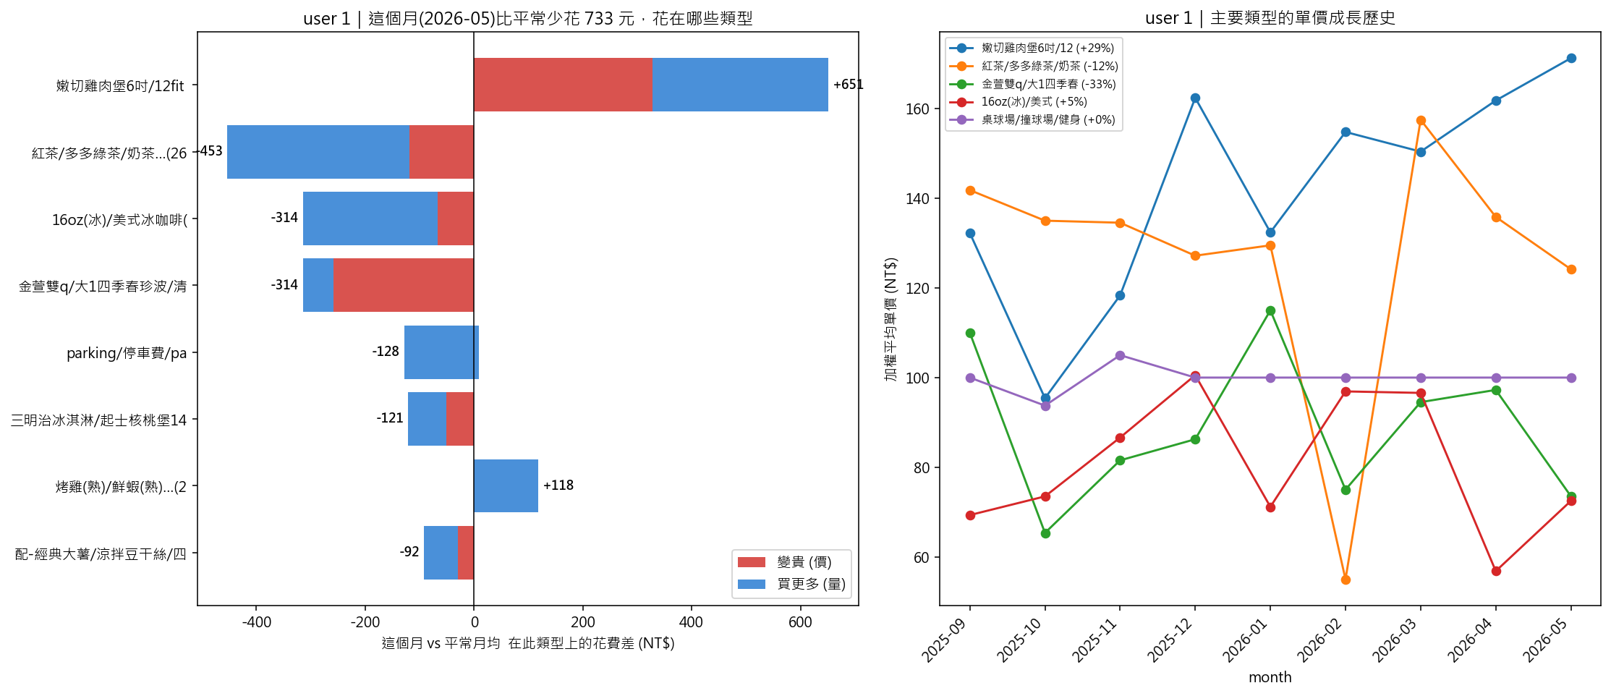
6.1 主結果：超類型故事層（K=25）
• 以大類呈現『這個月多花在哪』，headline 更好講

Slide 11
6.2 兩個核心發現
• ① 個人通膨是『品項分化』的，不是齊漲
– user 1：清燉牛肉 +11%、沙拉飯 +9%，但波士頓 −6%、紅茶持平
• ② 多花的錢常來自『買更多』而非『變貴』
– user 1『清燉牛肉類』本月多花 1003 元 = 買更多 860 + 變貴 143
– （平常每月 2.25 份 → 本月 6 份；單價 229→253）

Slide 12
7. 限制
• 資料偏食：飲食佔 ~82%，結論主要適用高頻飲食類
• 發票覆蓋率：現金/訂閱/轉帳無發票，範圍限可由發票觀察的消費
• 低頻品項（<10 次）無法納入商品群（良性邊界）
• 超類型目前用前 3 名品項自動命名，未來可用 LLM 命名成『手搖飲類』

Slide 13
8. 結論
• 高品質商品語意分群（noise 7%、purity 0.99），有完整方法對照與 baseline 驗證
• 兩層商品分類體系（細群追價 + 超類型講故事），並以實驗否決分開分群
• 完成個人消費增量分析，拆解『變貴 vs 買更多』，揭示個人通膨的品項分化特性

